Slide 1
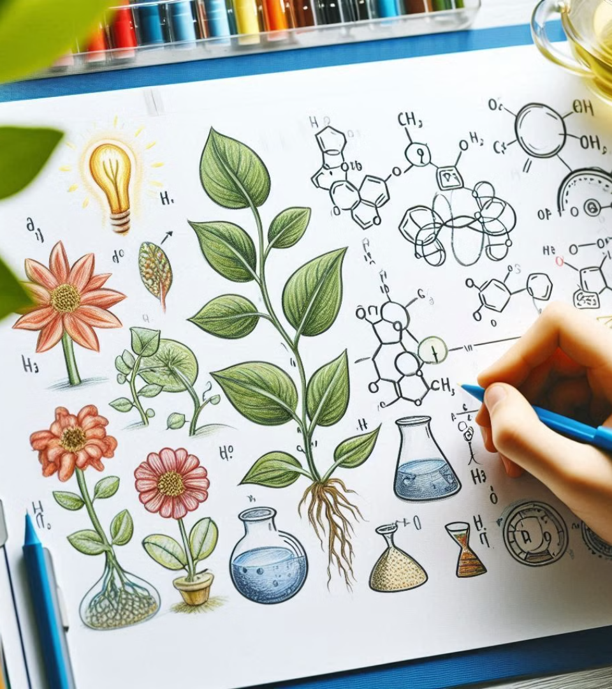
Обмен веществ у растений
newUROKI.net
Привет, ребята! Сегодня мы поговорим об удивительном мире растений и о том, как они живут, растут и получают все, что им нужно. Мы узнаем, что такое обмен веществ, как растения получают воду и еду, и как солнце помогает им расти. В конце урока вы сможете рассказать, как растения дышат и питаются, а также о том, что им нужно для хорошего роста.
Презентация для урока биологии в 6 классе по теме: "Обмен веществ у растений"
«Новые УРОКИ» newUROKI.net
Всё для учителя – всё бесплатно!

Slide 2
newUROKI.net
Что такое обмен веществ?
Взаимодействие
Жизнь
Обмен веществ - это постоянный процесс, когда растение получает из окружающей среды вещества, перерабатывает их и выделяет отходы.
Благодаря этому процессу растение живет, растет, цветет, плодоносит и, в конце концов, отмирает.

Slide 3
newUROKI.net
Как растения получают воду и полезные вещества?
1
Корни
2
Стебель
3
Листья
Через корни растение всасывает воду и растворенные в ней минеральные соли, которые являются для него питательными веществами.
По стеблю вода и питательные вещества поднимаются к листьям, где происходит процесс фотосинтеза.
Листья - это "фабрика питания" растения. Здесь происходит процесс фотосинтеза, во время которого растение создает органические вещества из неорганических.

Slide 4
newUROKI.net
Солнце — источник энергии для растений
Солнечная энергия
Углекислый газ
Вода
Солнце - источник энергии для фотосинтеза. Растения поглощают солнечный свет специальными веществами - хлорофиллом, который придает им зеленый цвет.
Из воздуха растения поглощают углекислый газ, который им необходим для фотосинтеза.
Вода, поглощенная корнями, также участвует в фотосинтезе, и вместе с солнечной энергией и углекислым газом, позволяет растению создавать питательные вещества.

Slide 5
newUROKI.net
Дыхание растений
Кислород
1
Дыхание - это процесс, в котором растение поглощает кислород из воздуха.
Энергия
2
Растение использует кислород для того, чтобы получить энергию из питательных веществ, созданных во время фотосинтеза.
Углекислый газ
3
В процессе дыхания растение выделяет углекислый газ.

Slide 6
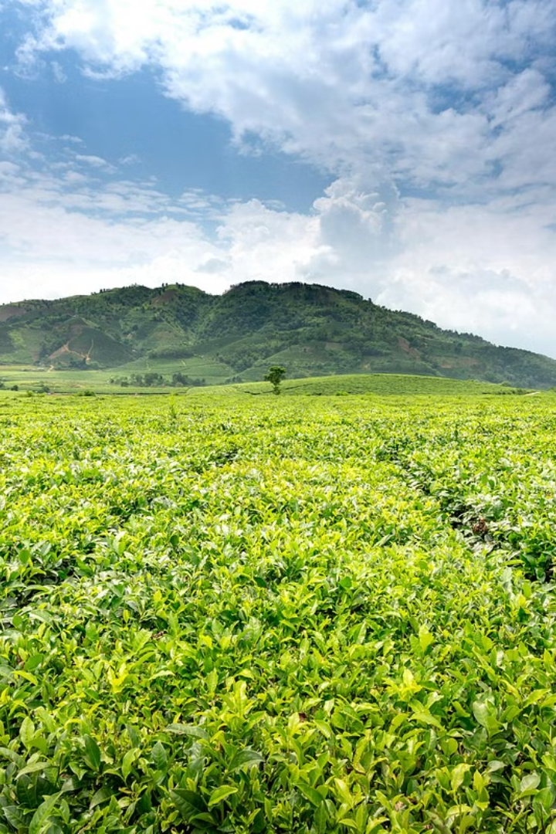
newUROKI.net
Питание и рост растений
Питательные вещества
Питательные вещества, полученные из воды и почвы, а также органические вещества, созданные во время фотосинтеза, идут на построение тела растения.
Рост
Благодаря питательным веществам растение растет, образует новые листья, цветы и плоды.
Размножение
Питательные вещества также необходимы для размножения, которое помогает продолжить жизнь растений.

Slide 7
newUROKI.net
Влияние природы на питание растений
1
2
Свет
Вода
Солнечный свет необходим для фотосинтеза.
Вода нужна для растворения питательных веществ и доставки их к клеткам.
3
4
Почва
Температура
Почва должна быть плодородной, содержать необходимые минеральные вещества.
У каждого растения есть свой оптимальный температурный режим, который важен для его роста и развития.

